Slide 1
У всіх людей одна святиня:
Куди не глянь, де не спитай, -
Рідніша їм своя пустиня,
Аніж земний в чужині рай –
Їм красить все їх рідний край.
Нема без кореня рослини,
А нас, людей, без Батьківщини.
М. Чернявський

Slide 2


Slide 3
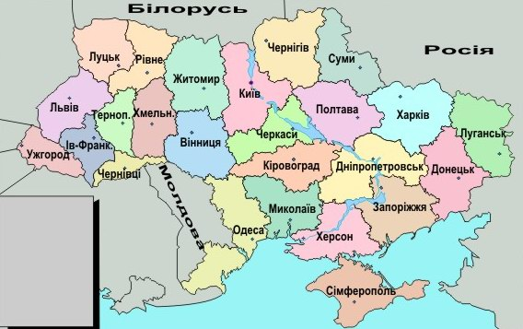
Карта України

Slide 4
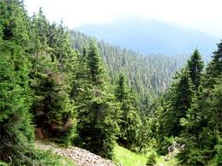

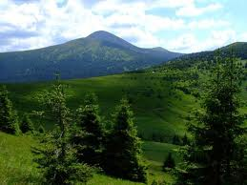
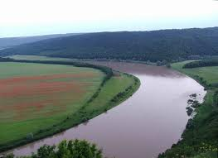
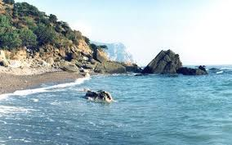

Slide 5
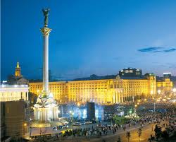
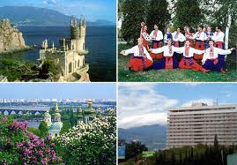
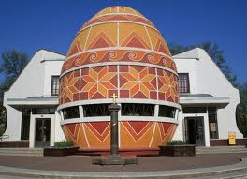

Slide 6


Slide 7

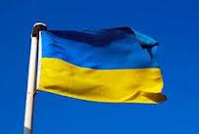


Slide 8


Slide 9


Slide 10


Slide 11
Тема уроку
Аплікація. Види аплікацій. “Національна символіка”.

Slide 12
Аплікація – це накладання форм різних матеріалів на інший матеріал- основу, фон. Слово “аплікація” в перекладі з латинської мови означає “накладання”.
Аплікація буває предметна, сюжетна і декоративна.
Предметна аплікація – це зображення окремих предметів.

Slide 13
Технологія виготовлення виробу
                Герб
З паперу вирізують прямокутник.
Способом перегину ділять його навпіл.
На заготовці обводять контури однієї половини знака.
Вирізують.
З неї виготовляють і середню частину знака.
Наклеюють її на першу частину.

Slide 14
                Прапор
Добирають папір відповідних кольорів.
Визначають розміри деталей.
Вирізують ці деталі.
Наклеюють на папір.

Slide 15
Правила безпеки користування ножицями
1. Користуйся ножицями з круглими кінцями.
2. Клади ножиці на стіл так, щоб вони не виступали за край кришки столу.
3. Не працюй тупими ножицями і ножицями з послабленим шарнірним кріпленням.
4. При роботі уважно стеж за лінією розрізу.

Slide 16
5. Під час різання притримуй матеріал лівою рукою так, щоб пальці були осторонь від леза ножиць.
6. Не тримай ножиці кінцями вгору, не залишай у розкритому вигляді.
7. Не ріж ножицями на ходу і не підходь до товариша під час різання.
8. Передавай ножиці товаришеві лише в закритому вигляді, тримаючи їх за робочу частину (кінцями до себе).

Slide 17
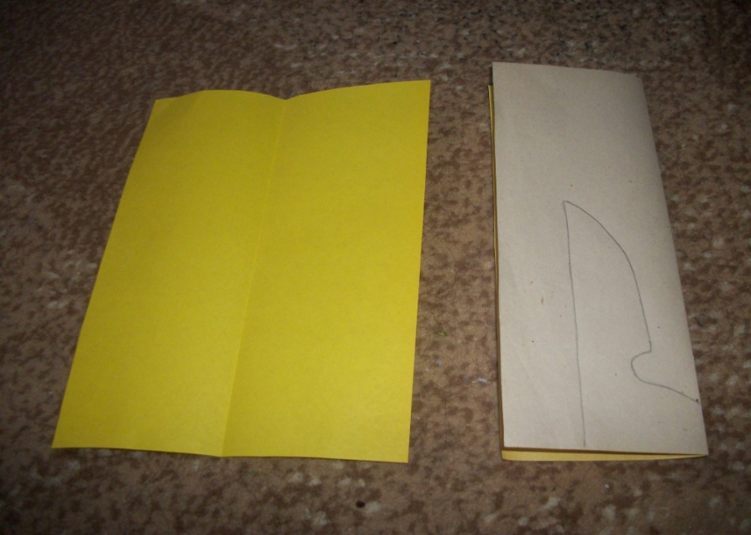
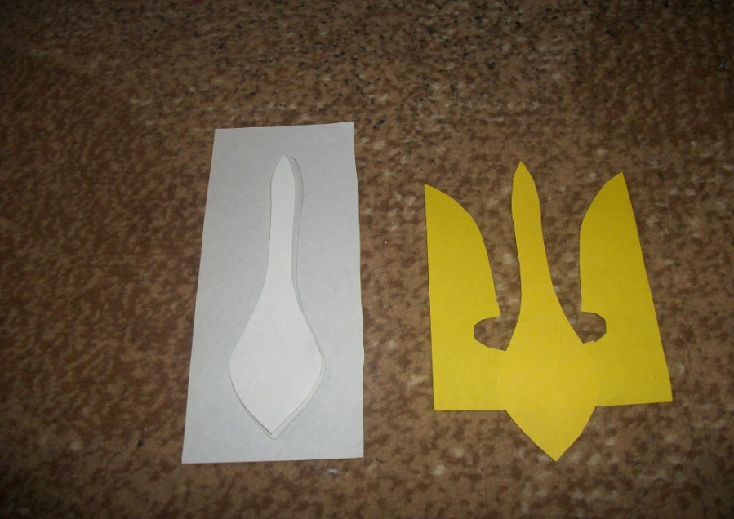
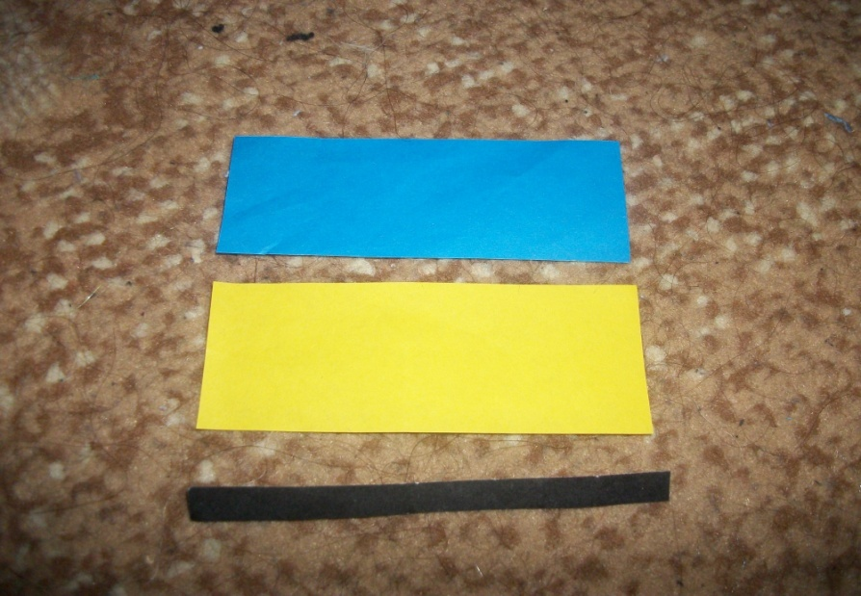
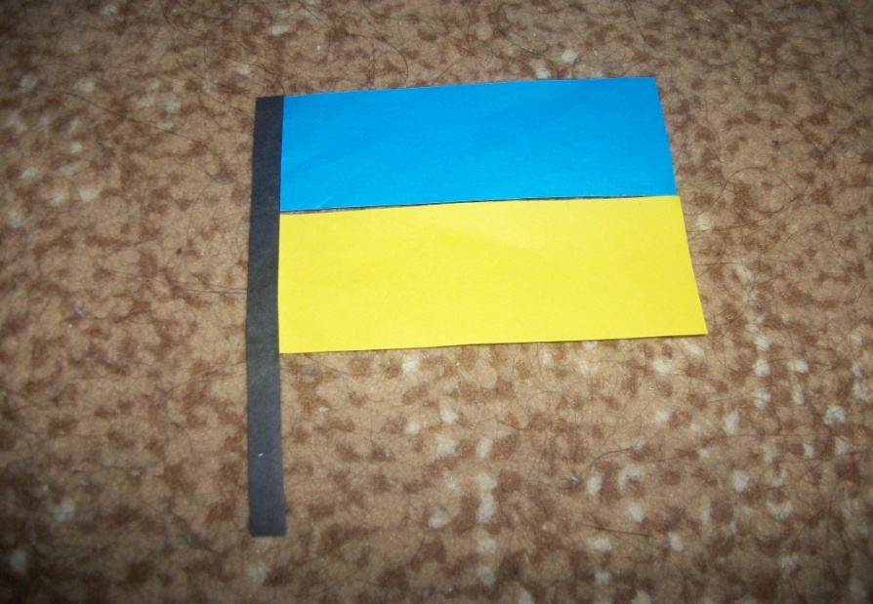

Slide 18



Slide 19
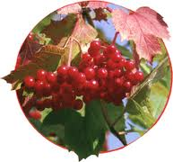
Красивий, щедрий рідний край
І мова наша солов'їна.
Люби, шануй, оберігай
Усе, що зветься …
У – уславлена, …
К – красива, …
Р – радісна, …
А – активна, …
Ї - ідеальна, …
Н – незалежна, …
А – амбіційна, …

